Slide 1
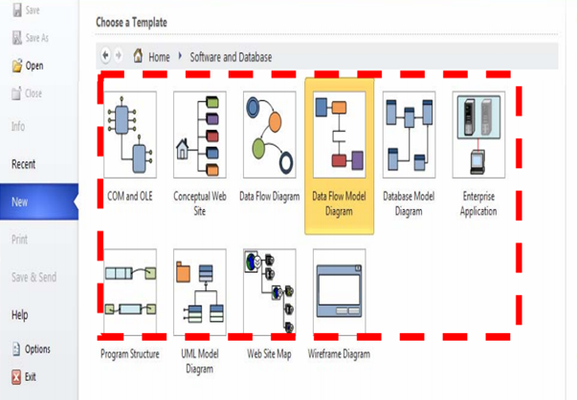
วิธีการเลือกเทมเพลต Microsoft Visio 2010
คลิกที่ Data Flow Model Diagram
2
คลิกที่ New
1

Slide 2
วิธีการเลือกสัญลักษณ์ shape
1
2
3
4

Slide 3
วิธีการจัดวางตำแหน่งสัญลักษณ์ ให้เหมาะสม

Slide 4
เลือก Flow Chat

Slide 5
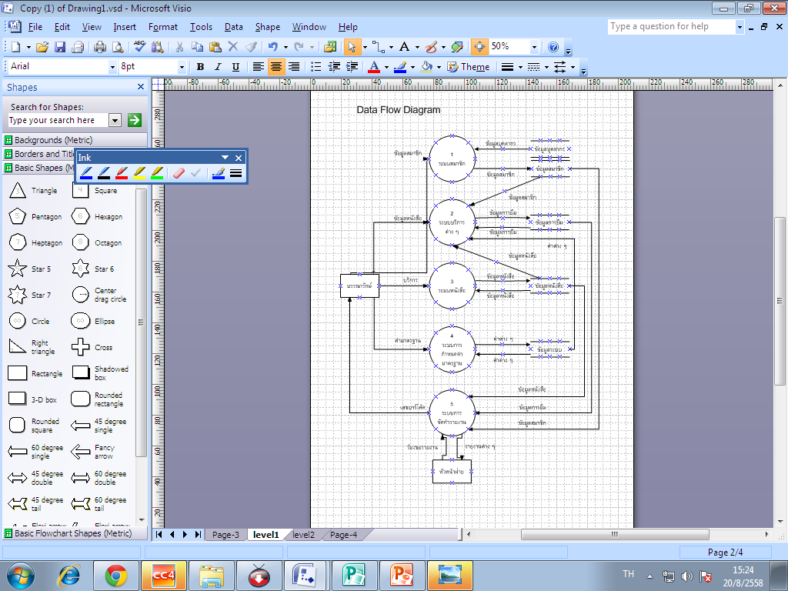

Slide 6
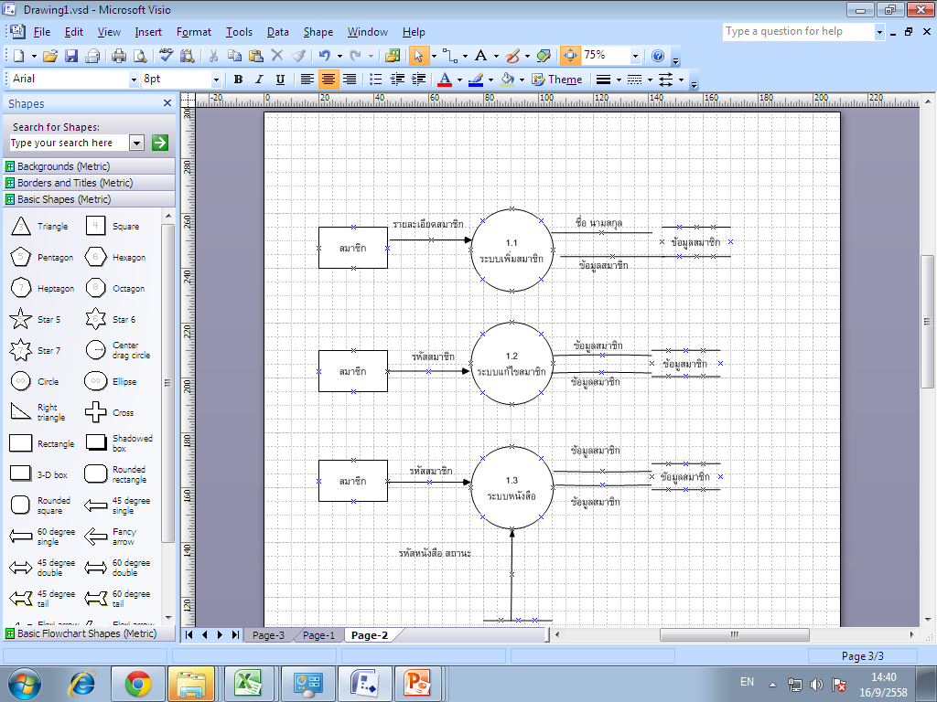

Slide 9
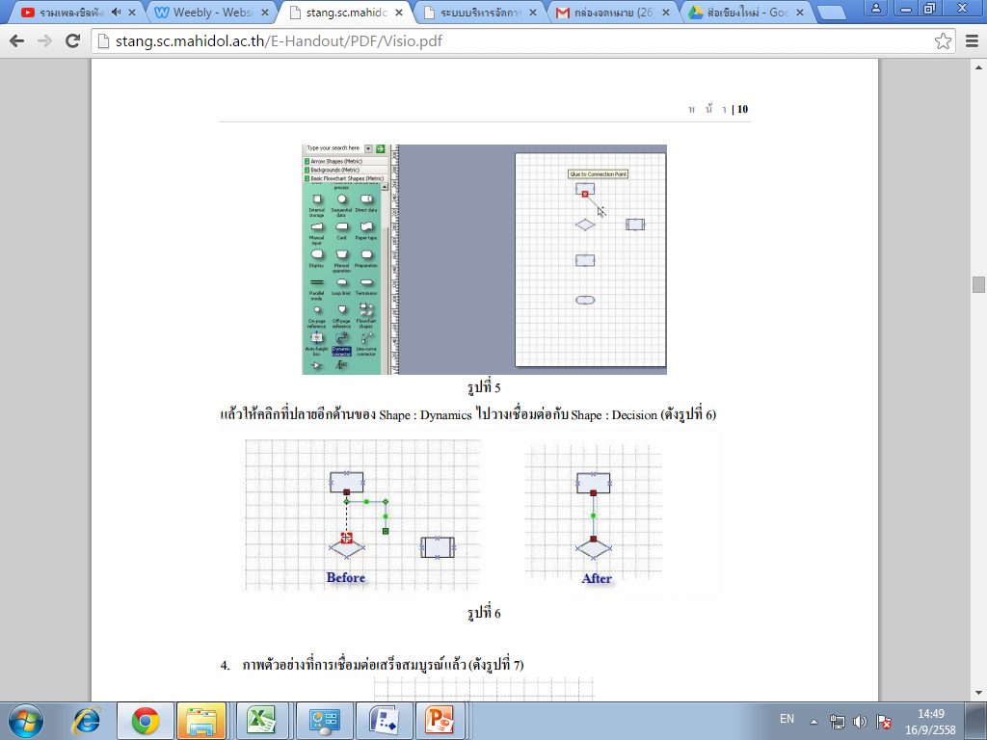

Slide 13
เอกสารอ้างอิง พิชิต ลีรุ่งนาวารัตน์ งานสารสนเทศและห้องสมุดสตางค์ มงคลสุข คณะวิทยาศาสตร์มหาวิทยาลัยมหิดล http://stang.sc.mahidol.ac.th/E-Handout/PDF/Visio.pdf

